Slide 1

Môn: Đạo đức
Bài 16: HỌC TẬP, SINH HOẠT ĐÚNG GIỜ

Slide 2

Yêu cầu cần đạt:
Nêu được các biểu hiện cụ thể của học tập và sinh hoạt đúng giờ.
Giải thích được vì sao nên học tập, sinh hoạt đúng giờ.
Thực hiện một số hoạt động học tập, sinh hoạt đúng giờ.
Lập kế hoạch thời gian biểu cho việc học tập, sinh hoạt đúng giờ.
1
2
3

Slide 3

KHỞI ĐỘNG

Slide 4

Nghe kể chuyện:
Thỏ và Rùa

Slide 5

Thỏ hay Rùa đến lớp đúng giờ ?
Vì sao bạn Rùa đến đúng giờ ?
Rùa đến lớp đúng giờ vì không la cà, rong chơi dọc đường đi học.

Slide 6
KHÁM PHÁ

Slide 7

Các hoạt động chủ yếu:
Những biểu hiện của học tập và sinh hoạt đúng giờ.
Tác hại của học tập và sinh hoạt không đúng giờ.
Những cách giúp em thực hiện đúng giờ.
Những biểu hiện của học tập và sinh hoạt đúng giờ.
Tác hại của học tập và sinh hoạt không đúng giờ.
Những cách giúp em thực hiện đúng giờ.

Slide 8

Những biểu hiện học tập và sinh hoạt đúng giờ.

Slide 9
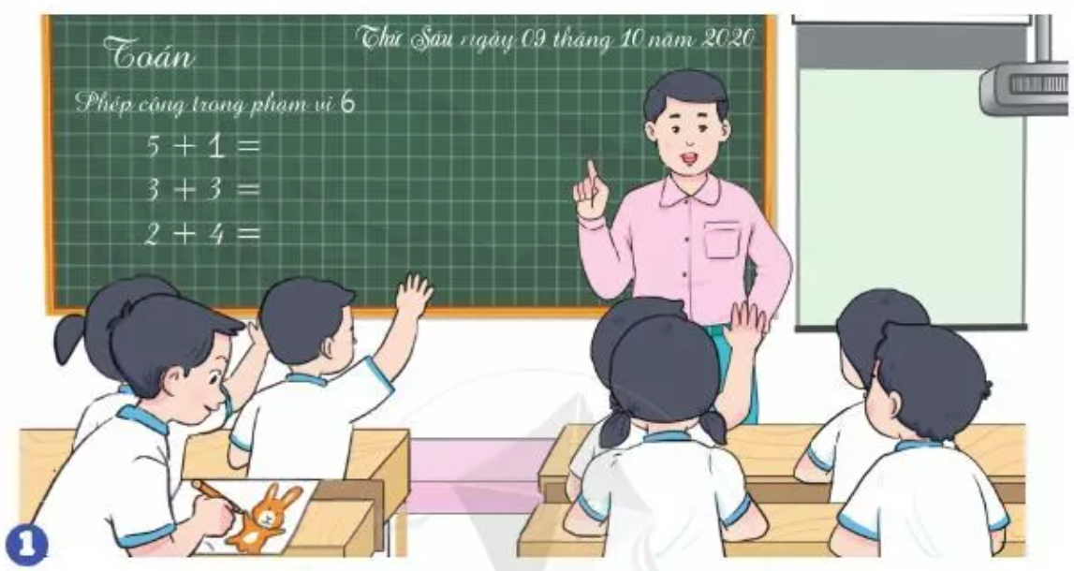
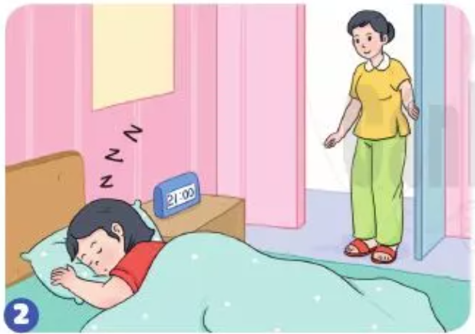
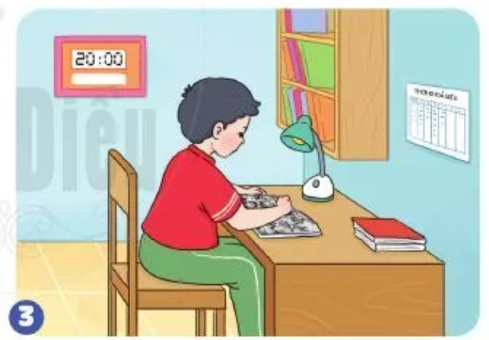
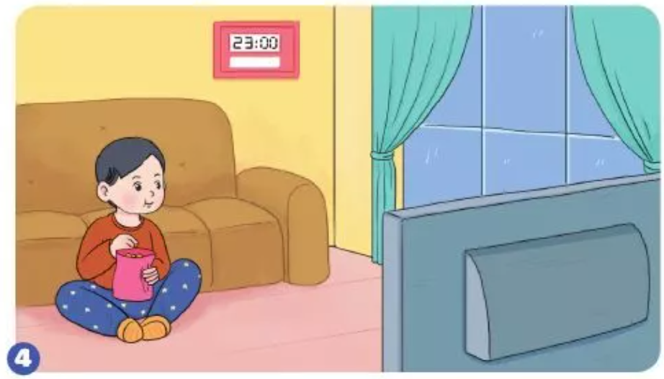
Bạn trong mỗi tranh đang làm gì?
Việc bạn làm vào lúc đó có phù hợp không?

Slide 14

Các biểu hiện của học tập, sinh hoạt đúng giờ là:
Không làm việc riêng trong giờ học, giờ nào việc nấy;
Đến lớp đúng giờ;
Học tập, ăn ngủ, xem tivi đúng giờ.

Slide 15

Tác hại của học tập và sinh hoạt không đúng giờ.
- Điều gì xảy ra trong mỗi tranh?
- Không đúng giờ có tác hại gì?

Slide 16
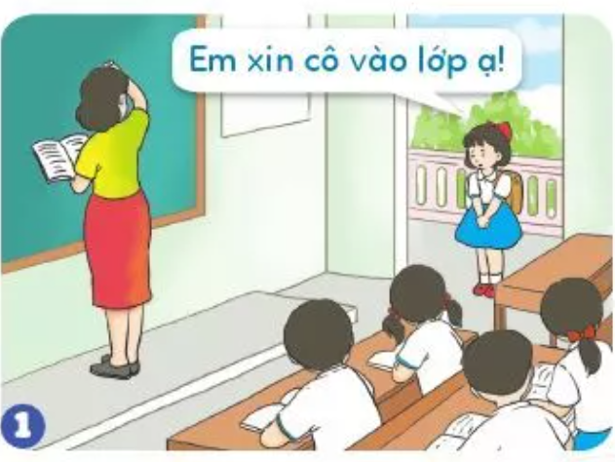
- Lan đi học muộn
- Đi muộn không nghe được đủ bài giảng, làm ảnh hưởng đến cô giáo và các bạn trong lớp.

Slide 17
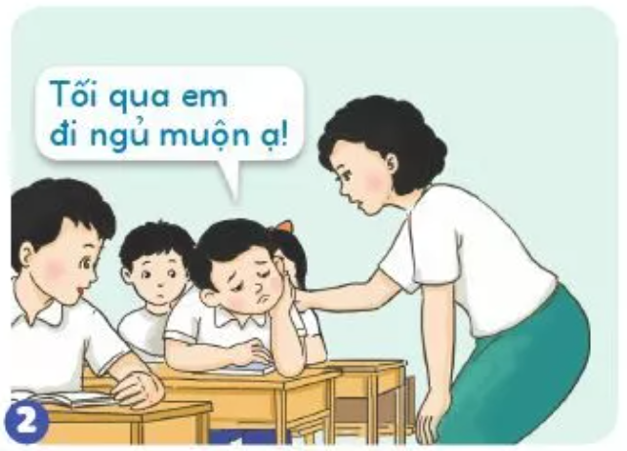
- Quân ngủ quên trong giờ học vì tối hôm qua bạn ngủ không đúng giờ.
- Quân sẽ không hiểu bài vì ngủ trong giờ nên không nghe được cô giảng bài.

Slide 18

- Trường mải bắt chuồn chuồn mặc dù đến giờ xe chạy.
- Trường làm mọi người trên xe phải chờ đợi.

Slide 19

Học tập và sinh hoạt không đúng giờ ảnh hưởng đến sức khỏe và kết quả học tập của bản thân, làm phiền người khác; làm giảm sự tôn trọng của người khác đối với mình.

Slide 20

Những cách giúp em thực hiện đúng giờ.

Slide 21

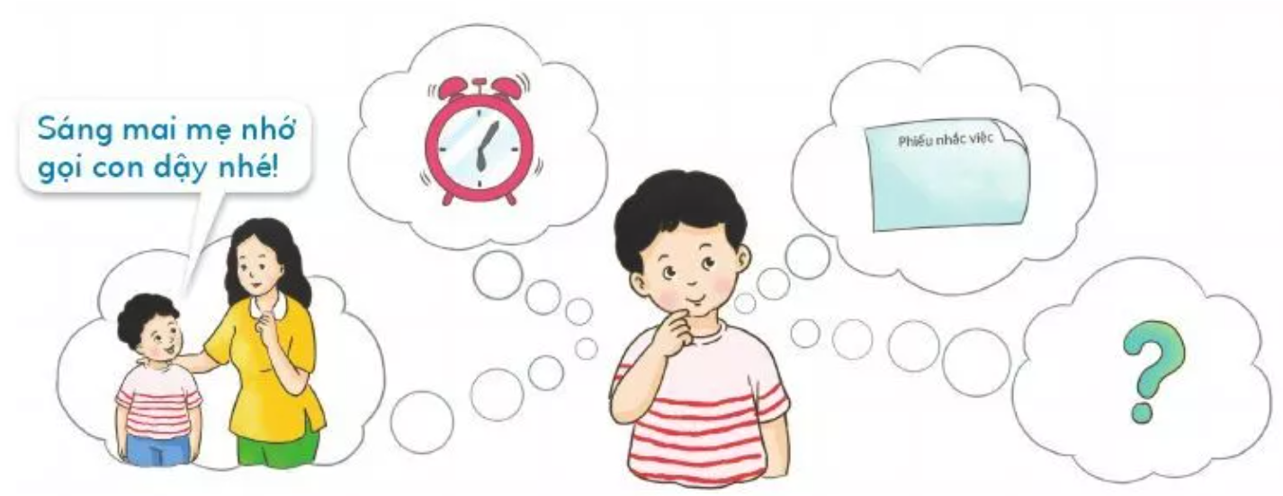

Slide 22

1. Có những cách nào để thực hiện đúng giờ?
2. Em đã sử dụng những cách nào để đúng giờ?

Slide 23
Để thực hiện đúng giờ trong học tập và sinh hoạt, em có thể:
Nhờ người lớn nhắc nhở;
Sử dụng đồng hồ báo thức;
Làm phiếu nhắc việc.

Slide 24

TIẾT 2

Slide 25
LUYỆN TẬP

Slide 26
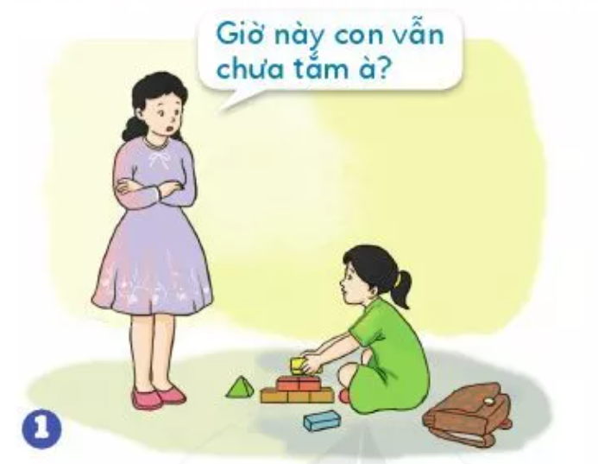

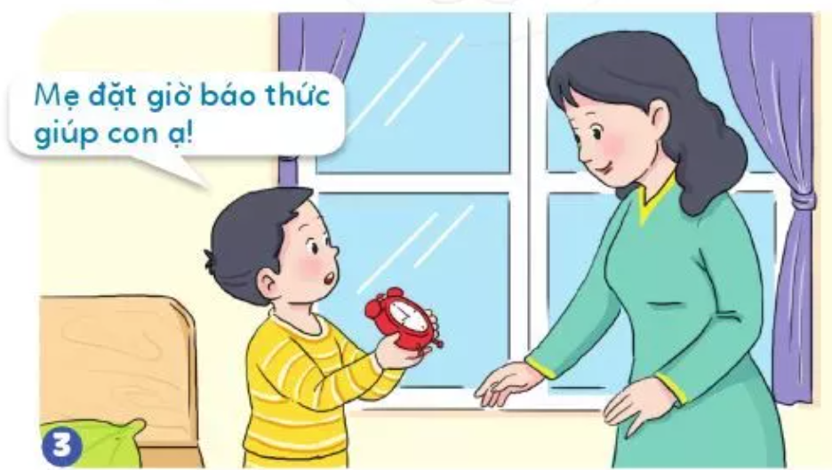
a. Nhận xét việc làm của các bạn trong tranh:

Slide 27
Bày tỏ ý kiến:
Tranh 1: Lan mải chơi, chưa tắm.
Em không tán thành việc làm đó vì chưa đúng giờ.

Slide 28
Tranh 2: Tiến nhớ đến giờ phải về nhà.
Em tán thành việc làm đúng giờ.

Slide 29
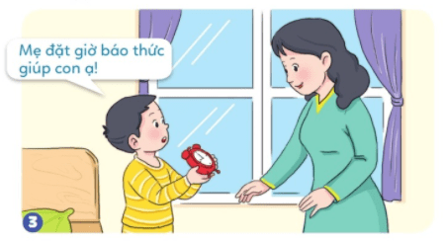
Tranh 3: Trung nhờ mẹ hướng dẫn cách đặt chuông báo thức để làm việc đúng giờ.
Đó là việc nên làm.

Slide 30

b. Tự liên hệ bản thân:
Em đã thực hiện được những việc làm nào đúng giờ?
Đi học
Ăn
Ngủ
Vui chơi, giải trí
Xem ti vi
…

Slide 31
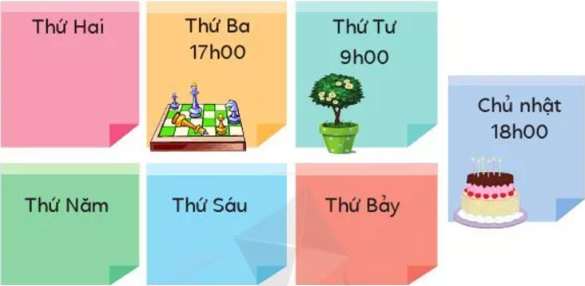
Cùng bạn làm phiếu nhắc học tập, sinh hoạt đúng giờ.

Slide 32
Lời khuyên:
Đúng giờ nhớ nhé em ơi
Sinh hoạt nền nếp, mọi người mến yêu.

